Slide 1

Universidad Tecnológica Nacional Sistemas Operativos Curso K3011 Profesor: Ing. Marcela Nardiello
Procesos
Planificación CPU

Slide 2
Programa Procesos
Programa
Entidad Pasiva
Lista de instrucciones almacenada en disco
Archivo Ejecutable
Proceso
Entidad Activa
Ejecutar las instrucciones de la maquina que residen en memoria
Unidad de trabajo para los sistemas compartidos
Un proceso Contiene:
Contador de programa
Registro del procesador
Pila del proceso (Datos Temporales, Sección de Datos)
Acumulador de Memoria.
El programa se convierte en Proceso cuando el archivo ejecutable se carga en memoria

Slide 3
Proceso en Memoria
Datos Temporales.
Sección de Datos.
Memoria Asignada Dinámicamente al proceso

Slide 4
Proceso en Memoria
0
100
 | Distribuidor
5000
 | Proceso A
8000
12000 | Proceso B
 | Proceso C
Contador de Programa
8000 .
8000 Dirección de comienzo del Proceso B.

Slide 5
Estados de un Proceso
Nuevo: recién creado por el S.O.
En ejecución: está en la CPU ejecutando instrucciones
Bloqueado: esperando por algún evento (ej. una operación de E/S)
Preparado: esperando a que le asignen un procesador (CPU)
Terminado: no ejecutará más instrucciones
Nuevo
Bloqueado
Finalizado
Sucede evento
Espera por un evento
Admitido
Temporizado
Salida
Preparado
Ejecución
Planificado
Modelo de cinco estados

Slide 6
Bloque de Control de Proceso (PCB)
Cada proceso se presenta al sistema operativo mediante la PCB
La PCB contiene muchos elemento de información asociado a un proceso especifico, en te ellos se incluyen:
Estado del Proceso.
Contador de Programa: Indica la dirección de la siguiente instrucción que va ejecutar el proceso.
Registro de la CPU: Varia entre numero y tipo (Acumulador , registro índice, Puntero de pila, etc.)
Información de Planificación de la CPU.
Información de la gestión de Memoria:(Registro base/limite, Tabla de pagina/ segmento)
Información Contable: (Cantdad de CPU, Limite de tiempo asignados)
Información del Estado de E/S: (Lista de dispositivos de E/S, Lista de Archivos abiertos).

Slide 7
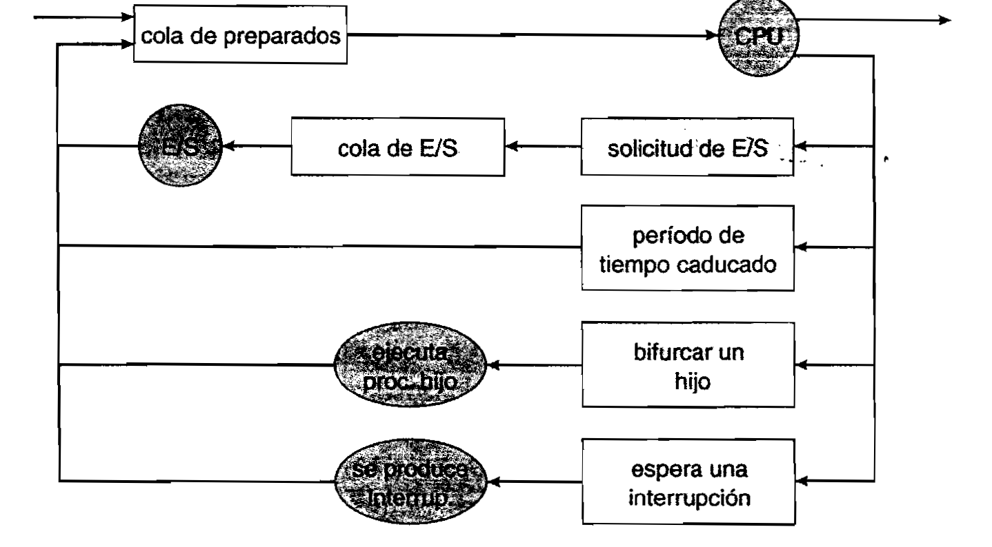
Modelos de Colas
CPU
E/S
Ejecutar proceso Hijo
Se Produce Interrup.

Slide 8
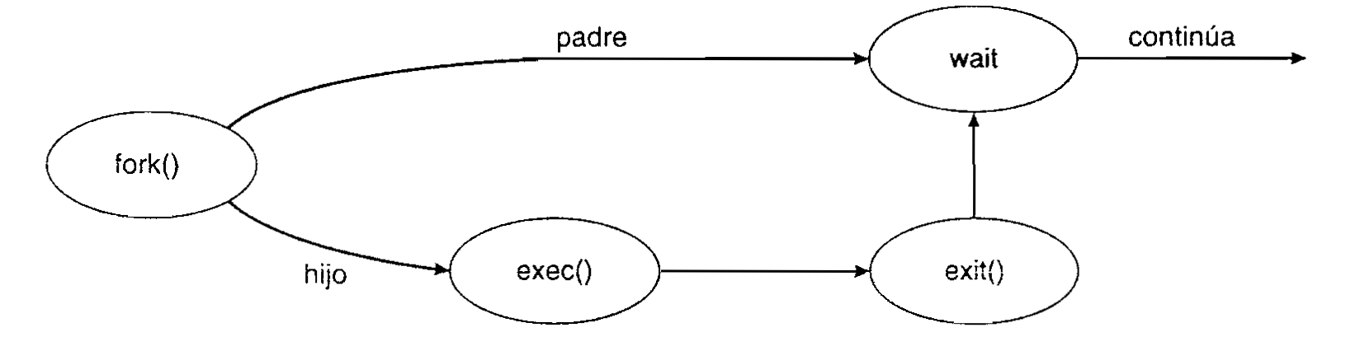
Operaciones de lps Operaciones sobre los Procesos
Cuando se crea un proceso se crea un hijo y este a su vez genera nuevos hijos, formando un árbol.
La función para crear un proceso es Fork()
Cuando se crea un hijo se utiliza la funcion fork() , el código de retorno de la función es CERO , esto indica que es hijo y al padre se el devuelve el identificador de proceso.

Slide 9
Operaciones de lps Creación de los Procesos
Asignar un único identificador al nuevo proceso.
Asignar espacio par el proceso.
Iniciar el PCB
Establecer los enlaces apropiados
Crear o ampliar otras estructuras de datos.
Cambio de Contexto
Puede producirse en cualquier momento en que el S.O haya tomado el control a partir del proceso que actualmente ejecutando.
Se realiza una interrupción de :
Interrupción de reloj
Interrupción de E/s.
Fallo de memoria.
Son tiempos de Desperdicios en milisegundo y depende del HW que tenga la maquina

Slide 10
Operaciones de lps Cambio de Modo
Si hay una interrupción pendiente, el procesador hace lo siguiente:
Salva el contexto del programa que es ejecutando.(ósea la PCB del proceso).
Asigna al contador de programa el valor de la dirección de comienzo de un programa de tratamiento deinterrupción.
Cambia modo usuario a modo kernel para que el código que procesa la interrupción puede incluir instrucciones privilegiadas.
Cambio de estado de los Procesos
Salva el contexto del procesador
Actualiza la PCB
Mover la PCB a la cola de proceso correspondiente
Selecciona otro proceso
Actualiza la PCB de este proceso
Actualiza las estructuras de daros de memoria.
Restaurar el contexto del procesador a aquél que existía.

Slide 11
Terminación de un proceso
La funcion es exit()
Cuando se termina un proceso se libera la PCB
Se libera los recursos del proceso
Se libera la memoria asignada
Se libera los archivos abiertos
Un proceso puede termina normal o anormal.
Si sus hijos terminaron entonces el padre termina normalmente.
Si sus hijos no terminan y termina el padre este finaliza anormal.
Si muere la padre pueden morir sus hijos en cascada o pueden ser asignados al un nuevo padre que siempre será el init().

Slide 12
Imagen de un proceso
Boque de Control de Proceso

Slide 13
Diagrama de Siete Estados
Planificador a largo Plazo
Planificador a Mediano Plazo
Planificador a Corto Plazo
Suspendido
Listo
Nuevo
Listo
Corriendo
Terminado
Suspendido
Bloqueado
Bloqueado

Slide 14
Tipos de Planificación
Planificación de Largo Plazo,
Para admitir nuevos procesos al sistema
La decisión de adicionar al grupo de procesos a ser ejecutados.
Planificación de mediano plazo
Problema de administración de memoria
La decisión de adicionar a un número de procesos que están parcialmente o completamente en memoria. A veces es mejor dejarlos fuera de memoria.

Slide 15
Tipos de Planificación
Planificación de corto plazo.
Qué proceso escoger para ser ejecutado.
Se ejecuta en todos los cambios de contexto.
Tiene que ser muy rápido
La decisión en cuanto a cual proceso disponible puede ser ejecutado por el procesador
Planificación de la E/S
La decisión de qué proceso pendiente de E/S puede ser ejecutado por el procesador, dado que existe una E/S disponible

Slide 16
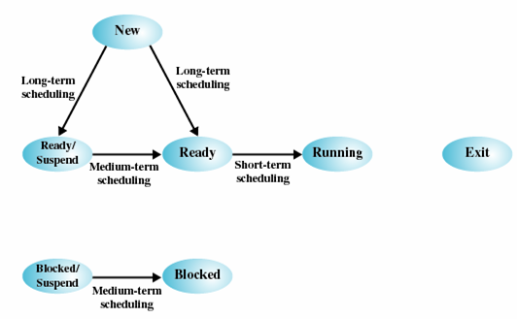
Planificador de Largo Plazo
Determina que programas son admitidos al sistema para su procesamiento.
Controla el grado de multiprogramación.
Mucho procesos, cada proceso es ejecutado en pequeños porcentajes de tiempo.

Slide 17
Planificador de Mediano Plazo
Parte de la función de intercambio (swaping).
Basado en la necesidad de administrar el grado de multi-programación.

Slide 18
Planificador de Corto Plazo
Conocido como el despachador.
Se ejecuta muy frecuentemente.
Se invoca cuando ocurre alguno de los siguientes eventos:
Interrupción de reloj
Interrupción de E/S
Llamadas al SO
Señales

Slide 19
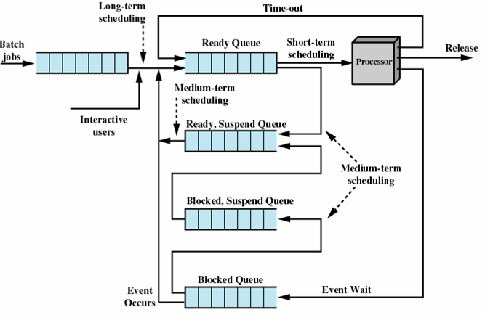
Diagrama de colas para el planificador

Slide 20
CRITERIOS DE LA PLANIFICACIÓN
Uso de CPU: Mantener CPU ocupada
Rendimiento (Throughput): Cantidad de procesos por tiempo
Tiempo de vuelta (Turnaround): Tiempo entre Inicio/Fin de un Proceso
Tiempo de espera: Transcurrido en Ready
Tiempo de Respuesta: Desde que está en Ready hasta que se atiende

Slide 21
Algoritmos de Planificacion
FCFS (First come First Serve)
Round Robin
SPN/SJF (Shortest Process Next)
SRT (Shortest Remaining Time)
Prioridad
HRRN (Highest Response ratio next)
Primero el mayor tasa de respuesta = R =W+S/S
R= Tasa de Rspuesta
w = Tiempo consumido esperando el procesoador
s= Tiempo dr Servicio Esperado.
Colas Multinivel y retroalimentación.

Slide 22
Dudas?

Slide 23
Fin!!!
Muchas Gracias

